Slide 1
Web scraping
Daniel Alfonso Vargas ortiz

Slide 2
Agenda
¿Que es el Web Scraping?
Usos del Web Scraping
Un uso adicional: Sustitutivo de API
Caso Java: JSoup
Referencias

Slide 3

¿Qué es el web scraping?
Consiste en la extracción de información de una página web de manera automatizada. Se realiza para extraer información de un sitio web que sea de nuestro interés.

Slide 4

¿Qué es el web scraping?
El software programado para realizar esta tarea se le llama “bot”, “spider” o incluso “crawler”.
Ya existen en la red algunas herramientas que no requieren conocimientos de programación (pero no son de nuestro interés en este momento XD).

Slide 5
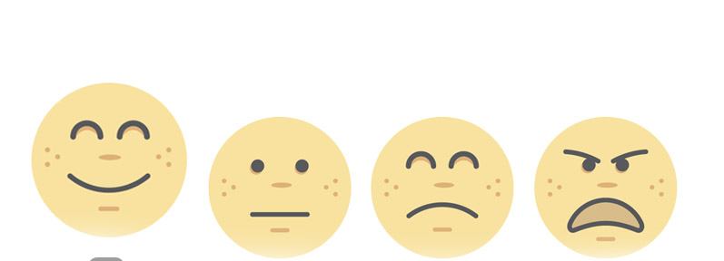
usos
Agregadores de contenido.
Análisis de sentimiento de marcas en redes sociales.
Cacería de tendencia (marketing).

Slide 6

usos
Optimización de precios.
Monitorización de competencia en el entorno digital.
Optimización del e-commerce (imagenes,categorías,nichos,etc).

Slide 7
Sustituto de api
Una API (Intrerfaz de programación de aplicaciones en español) permite el intercambio de datos entre páginas web. Por ejemplo, un periódico obtiene las estadísticas de su sección de deportes mediante una empresa que dispone de centros de datos. Para ello la empresa ofrece una API para obtener los datos requeridos.

Slide 8
Sustituto de api
No obstante, hay casos en los cuales no hay API's y un scraper debidamente programado se puede conseguir el mismo resultado.

Slide 9
jsoup
Para el caso de Java, hay librerías han sido diseñadas para esta tarea. En el caso de hoy se elige JSoup.
El primer paso es bajar la librería de JSOup en su sitio web “https://jsoup.org/download” y bajar los tres archivos “.jar” que aparecen.
Luego añaden estas librerías al IDE de su preferencia (Eclipse, NetBeans,etc)

Slide 10


jsoup
Luego añaden estas librerías al IDE de su preferencia (Eclipse, NetBeans,etc)

